Slide 1
省時又省力 用EndNote整理我的參考文獻
圖書資訊處讀者服務組
校內分機 2133*64-65
erm@kmu.edu.tw

Slide 2
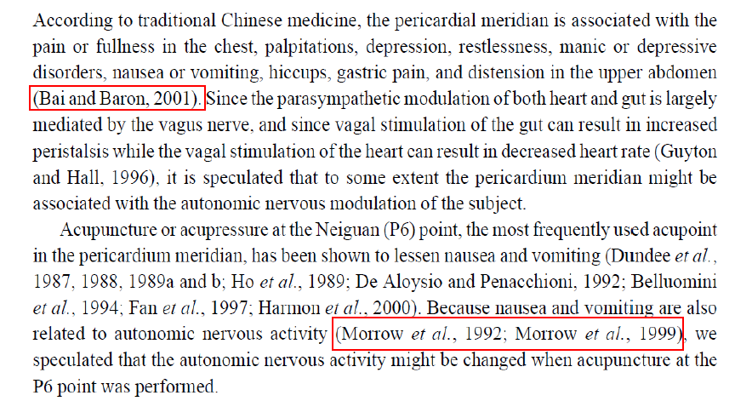
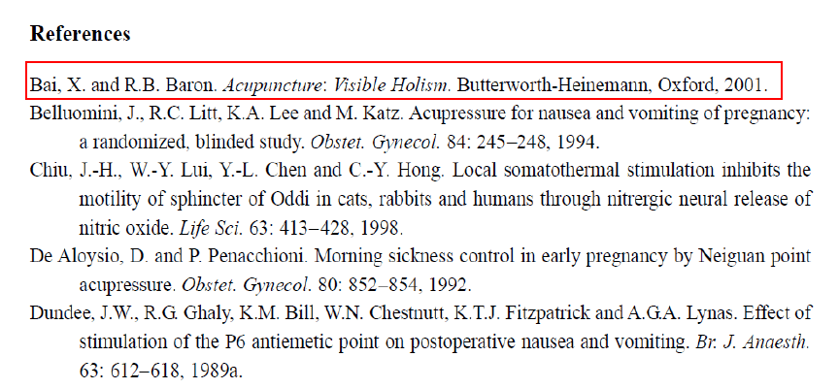
什麼是EndNote?
協助管理書目資料
Word寫作時產生citations(文內引用) & references(參考文獻)

Slide 3
授課大綱
下載及安裝
書目資料匯入
查找書目資料及全文(進階)
管理EndNote
搭配Word使用
線上教材

Slide 4
下載及安裝EndNote
下載EndNote
請連結圖資處網站EndNote專屬網頁(限校內下載)
EndNote X8及X9適用於Windows7以上系統
安裝EndNote
務必先解壓縮並儲存檔案後再安裝
關閉Office軟體(如word、ppt、outlook)
選擇Custom(自訂安裝)可安裝最完整資料

Slide 5
書目資料匯入
資料庫直接匯入
Pubmed
Google Scholar
WOS
華藝線上圖書館
PDF匯入
可單篇或多篇匯入(有DOI才有書目資料)
去除重複書目
References→ Find Duplicates
Notes:
Google Scholar(設捷徑、一次一筆)
記得檢查欄位

Slide 6
查找書目資料及全文
在EndNote查找全文
設定高醫電子資源帳密
切勿一次下載太多筆數以免被鎖IP
設定路徑：點選Edit→Preferences →點選Find Full Text，將四個選項全選並輸入以下內容後，點選確定
OpenURL Path http://ht8yz5pe9r.search.serialssolutions.com/
URL http://erm.kmu.edu.tw/idserm/login.cfm
※EndNote非查找文獻及全文工具

Slide 7
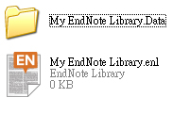
管理EndNote
群組管理
Group(子分類)
Group Set(母群組)
From groups(複合群組)
Smart Group(智慧群組)
備份
須同時備份.enl及.Data檔，或直接Compressed為.enlx檔
.enl及.Data須放在同一層

Slide 8
搭配Word使用
插入引用書目
從Word搜尋書目插入
從EndNote選擇書目插入
修改引用書目
Edit & Manage Citation(s)：刪除或移動書目
Configure Bibliography：編輯參考文獻樣式
Configure Categories：編輯參考文獻群組
Update Citations and Bibliography
套用書目格式
一個檔案只能套用一種書目格式
移除參數
Convert to Plain Text (記得另存新檔)
Notes:
為什麼要移除参數?若文章中存有EndNote参數，可能造成他人無法開啟的情形。

Slide 9
線上教材
線上教材
圖資處EndNote專屬網站
使用手冊
線上影音教學
電子資源小幫手
常見問題

Slide 10
Q & A
【圖書資訊處讀者服務組】
圖書館3F辦公室
(07)3121101#2133#73
erm@kmu.edu.tw

